Slide 1

Innovaatio- ja osaamisverkostot
Hakuinfo
4.9.2025

Slide 2

Innovaatio- ja osaamisverkostot
Suomen hyvinvointi rakentuu kv-kilpailukykyisten yritysten varaan, joiden tukena on tiivis yhteistyö yritysten, tutkimuslaitosten ja koulutusorganisaatioiden kanssa.
Kilpailukyvyn varmistamiseksi tarvitaan uusia tutkimuksen kautta nousseita innovaatioita ja innovaatioiden nopeaa kaupallistamista. Tätä tavoitetta vahvistetaan osaamisen kasvattamisen, asiakastarpeiden ymmärtämisen, yhteiskehittämisen ja elinkeinoelämälähtöisen tutkimuksen ja yhteiskehittämisen kautta.
Koulutus- ja tutkimusorganisaatioiden tutkimustyön tulokset tulee hyödyntää tehokkaammin, nopeammin ja laajemmin yritysten liiketoiminnassa. Yhteistyöllä ja osaamisen siirrolla tuetaan uuden teknologian käyttöönottoa ja sen tarjoamien mahdollisuuksien hyödyntämistä yrityksissä.
Rahoitetaan verkostonoituneita tutkimushankkeita, joilla useita rinnakkaisia liiketoiminnallisia hyödyntämispolkuja ja jotka perustuvat markkina- tai tutkimuslähtöisiin innovaatioihin.

Slide 3

Kilpailukykyä tutkimuksen ja yritysten yhteistyöllä
Yritysten kilpailukyky perustuu osaamiseen
Elinkeinoelämäverkottunut tutkimus yhdistää tutkimuslaitokset ja yritykset
Yhdessä kohti uusia markkinoita ja kasvua

Slide 4

Kenelle rahoitus on tarkoitettu?
Julkiset ja yksityiset voittoa tavoittelemattomat yhteisöt
Tutkimusta tekevät säätiöt
Yritykset mukana rahoittajina ja tutkimuksen hyödyntäjinä

Slide 5

Mitä haemme?
Elinkeinoelämäverkottuneita tutkimushankkeita
Laadukkaita ja vaikuttavia kokonaisuuksia
Useita rinnakkaisia hyödyntämispolkuja (esim. liiketoiminta, kansainväliset hankkeet)

Slide 6

Tavoiteltu vaikuttavuus
Tutkimusosaaminen yritysten käyttöön
Pk-yritysten uudistumiskyvyn vahvistaminen
Yhteinen TKI-infrastruktuuri
Uudet yritykset ja kasvumahdollisuudet

Slide 7
Haku: Tavoitteet, painotukset, kustannusmallit ja arviointikriteerit & hankkeiden arviointi

Slide 8
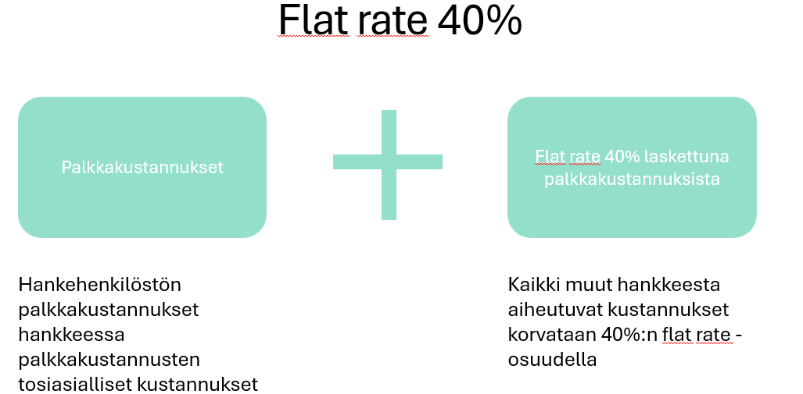
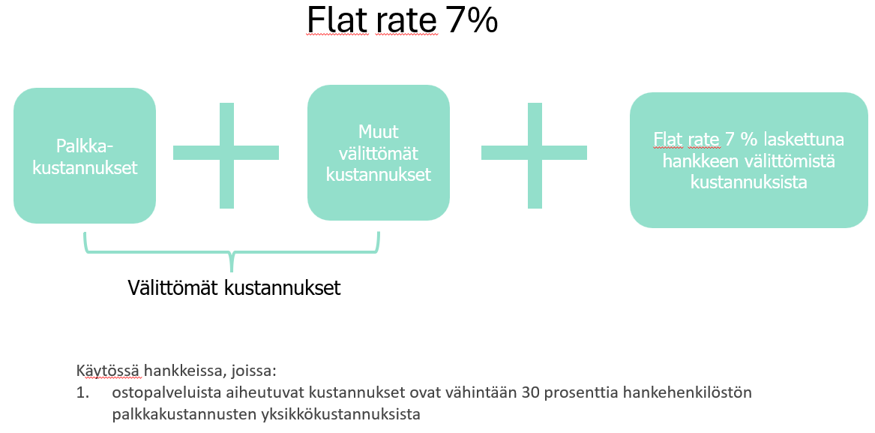
Hakuaika 1.9. – 30.11.2025
Rahoitusta voivat hakea julkiset ja yksityiset voittoa tavoittelemattomat yhteisöt sekä säätiöt. Tutkimushankkeissa hakijoiden tehtävänä on oltava tutkimus.
Hankkeisiin käytetään arviolta 7 m€, tukitaso enintään 80%
Käytettävissä olevat kustannusmallit (tosiasialliset kustannukset)
Flat rate 40 % kehittäminen
Flat rate 7 % kehittäminen

Slide 9

Elinkeinoelämälähtöinen tutkimus
Yliopistot ja tutkimuslaitokset saavat pääsyn yritysmaailman ajankohtaisiin ongelmiin ja resursseihin, ja tutkijoilla on mahdollisuus testata teorioitaan ja innovaatioitaan käytännössä.
Yritykset puolestaan hyötyvät uusista tutkimustuloksista ja tieteellisestä asiantuntemuksesta, mikä voi auttaa niitä kehittämään kilpailukykyään, tuotteitaan ja palveluitaan.
Yhteiskunta hyötyy innovaatioista, jotka luovat uusia työpaikkoja, parantavat kilpailukykyä ja edistävät taloudellista kehitystä.

Slide 10
Haun teemat
Digitaalisaatio ja uudet teknologiat: Tekoäly, kvanttiteknologia, kyberturvallisuus, autonomiset järjestelmät
Tulevaisuuden tuotteet ja palvelut: Skaalautuvat ratkaisut, alustat ja palvelumallit
Ratkaisut puhtaaseen siirtymään: Energiatehokkuus, vähähiiliset teknologiat, kriittisten arvoverkostojen vahvistaminen

Slide 11
Vähimmäisvaatimukset
Vähintään 3 rahoittavaa yritystä
Vähintään 2 tutkimusorganisaatiota eri maakunnista
Yritysrahoituksen osuus vähintään 5 % hankebudjetista
Yksi yhteinen projektisuunnitelma rinnakkaishankkeille
Kansainvälinen tutkimusyhteistyö → priorisoidaan

Slide 12
Valintaperusteista
Hyväksyttyjen hankkeiden tulee täyttää yleiset valintaperusteet
Hankkeet laitetaan etusijajärjestykseen pisteytyksen perusteella (0-5 pistettä):
Hanke tukee pk-yritysten tuotteiden, materiaalien, palvelujen tai tuotantomenetelmien kehittämistä, pilotointia ja kaupallistamista tai uusien teknologioiden käyttöönottoa ja hyödyntämistä
Hanke tukee elinkeinoelämän tarpeista lähtevää TKI-toimintaa
Hanke edistää oppi- ja tutkimuslaitosten sekä elinkeinoelämän välistä yhteistyötä
Hanke kohdistuu valtakunnallisen teeman sisällöissä tunnettuihin painotuksiin: Hanke tukee hakuilmoituksessa mainittuja teemoja tai on muuten hallitusohjelmaa tukeva. Hanke on elinkeinoelämälähtöistä tutkimusta edistävä, jolla on useita hyödyntämispolkuja.

Slide 13
Hanke kohdistuu valtakunnallisen teeman sisällöissä tunnettuihin painotuksiin
Hanke kohdistuu haussa määritettyihin teemoihin.
Hankkeessa on mukana väh. 3 hanketta rahoittavaa yritystä.
Hanketta toteuttaa väh. kaksi tutkimusorganisaatiota kahdesta eri maakunnasta.
Hankkeessa on huomioitu kv-yhteistyö
Hankkeella nähdään monia hyödyntämispolkuja

Slide 14
IOV teeman vaikuttavuuden mittarit
Kasvun edellytykset
Yritykset yhteistyössä tutkimuslaitosten kanssa (RCO10)
Yhteiskehittämistä tukevat alustat ja verkostot (NO02)
Yhteiskehittämiseen osallistuvat yritykset (NO03)
Yhteisiin tutkimushankkeisiin osallistuvat tutkimusorganisaatiot (RCO07)
Vaikutus innovaatiokyvykkyyksiin
Verkostojen ja innovaatioekosysteemien kehittämät innovaatiot, tuotteet ja palvelut (NR01)
TKI-infrastruktuuria käyttävät yritykset (NR02)
Uudet tuella aikaansaadut työpaikat (RCR01)
Vaikutus kestävään yhteiskuntaan
Tuote- tai prosessi-innovaatioita tekevät pk-yritykset (RCR03)

Slide 15
Liitteet
rinnakkaishankkeiden yhteistyösopimus
sopimukset ulkopuolisesta rahoituksesta
yritysten osallistumissitoumukset
ALV-selvitys flat rate 7% kustannusmallin hankkeissa

Slide 16
Yhteenveto
Tutkimuksen ja yritysten yhteistyö = kilpailukykyä ja kasvua
Haussa etsitään vaikuttavia hankekokonaisuuksia
Teemat: digitalisaatio, uudet tuotteet ja puhdas siirtymä
Rahoitus: 7 M€, tukitaso max. 80 %
Deadline: 30.11.2025
Hankekeskusteluille varattavissa aikoja viikoille 44-45 innoverkostot.fi -sivustolla

Slide 17
Lisätietoja:
Tiina Arpola
tiina.arpola@ely-keskus.fi
0295 026 131
Sari Pikkarainen
Sari.pikkarainen@ely-keskus.fi
0295 026 089
Tärkeimpänä päämääränä on edistää tutkimusosaamisen hyödyntämistä yritysten kasvuliiketoiminnassa

